Slide 1
Propuesta de Proyecto
Programación de sistemas Móviles
By: Adrian Martinez Treviño,
Fátima Salazar Loyola

Slide 2
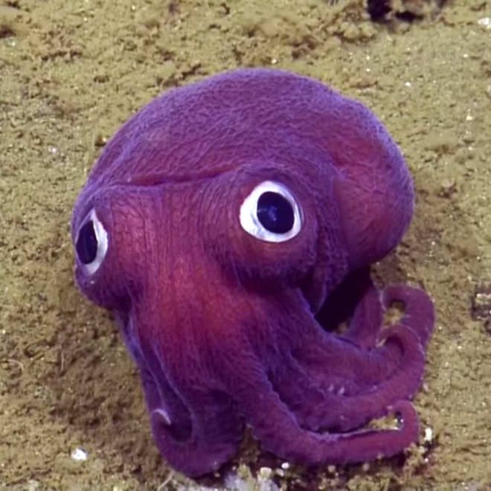
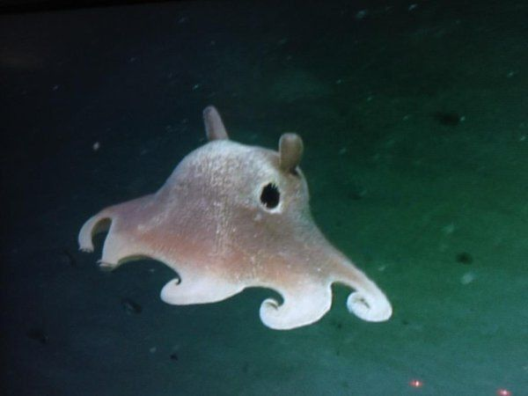

01
OKTO
NUESTRA APP

Slide 3
Para qué sirve?
Nuestro concepto es una app que sirva para ayudar al usuario a organizar sus objetivos, metas y tareas, esto junto a Okto, nuestra mascota motivadora

Slide 4
Objetivos de la app
Tareas
Eventos sociales
01
02
Organización
Motivación
03
04
El usuario puede registrar eventos dirarios, o para alguna fecha especifica
Poder conectar con tus amigos para planear eventos, salidas, u objetivos de alguna meta que tengan en común
La app te mostrara tus eventos por fecha de prioridad
Tendrá una opcion inmersiva donde okto te acompañara mientras realizas tus tareas, ademas de un sistema de racha

Slide 5
Qué problemas resuelve?
Muchas personas:
Olvidan tareas o eventos.
Pierden motivación al cumplir metas.
No tienen herramientas dinámicas para organizar objetivos grupales.
Nuestra app convierte la productividad en una experiencia interactiva y social.

Slide 6
Mockups
Enter

Slide 7
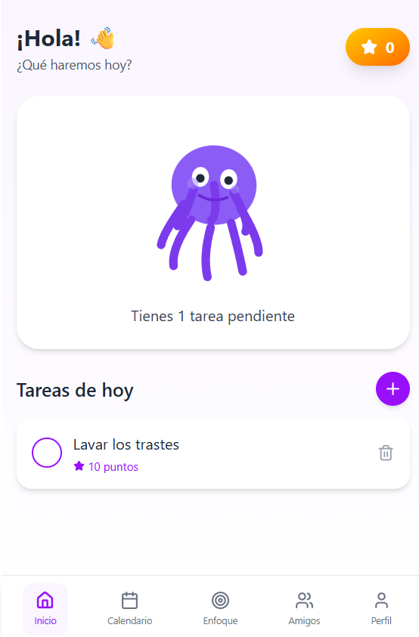
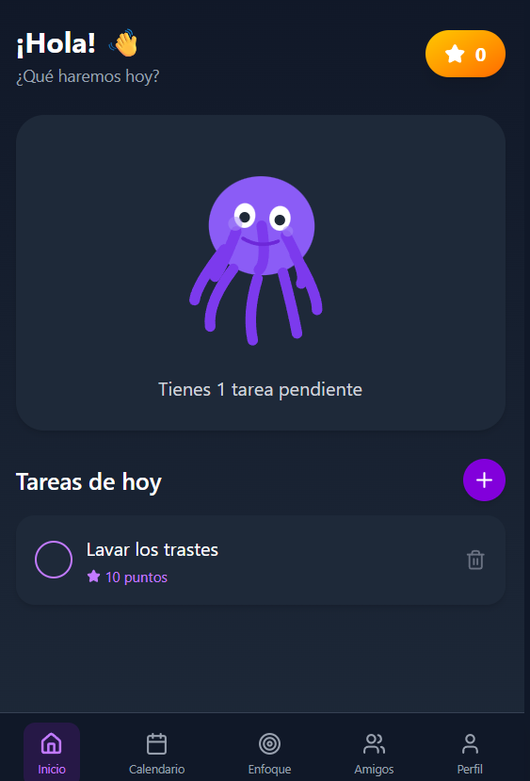
DASHBOARD
El diseño es temporal, planeamos que tenga una paleta de colores en rosa o morado con blanco, y ajustar la interfaz de arriba algo parecido a Duolingo, donde se vean los puntos, días de racha etc.
Tambien okto podrá cambiar de apariencia

Slide 8
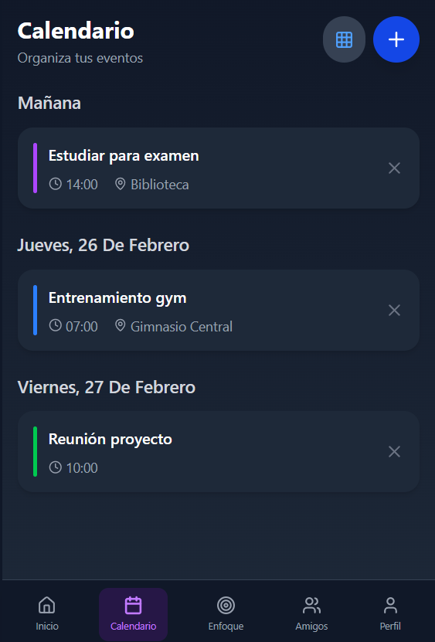
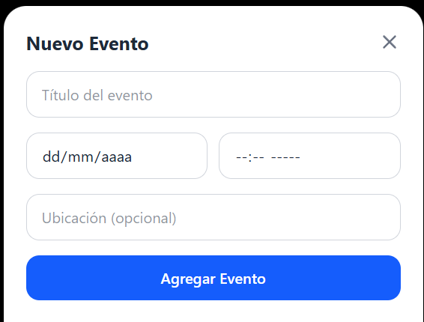
Eventos
Estamos trabajando para que también exista la vista de cuadricula o tipo date time picker, o como el calendario de Samsung, aquí el usuario agregara sus eventos del mes o del año dependiendo de sus necesidades

Slide 9
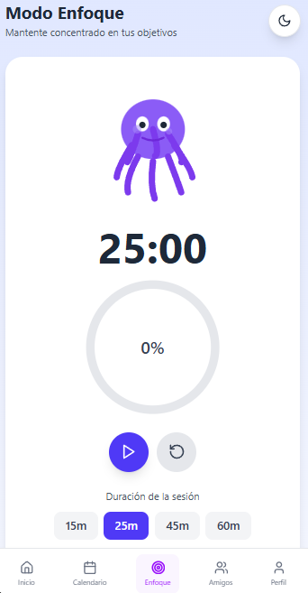
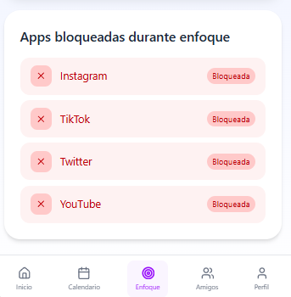
Okto work time
Este apartado va a ser para ayudar al usuario a concentrarse o a no usar el celular para que cumpla su meta, okto hará animaciones de vez en cuando, pondrá música que seleccione el usuario, y aparecerán mensajes motivadores, también bloqueara las aplicaciones para evitar notificaciones que distraigan al usuario

Slide 10
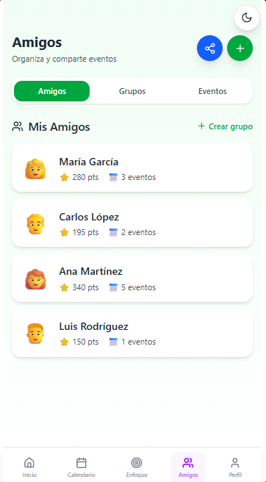
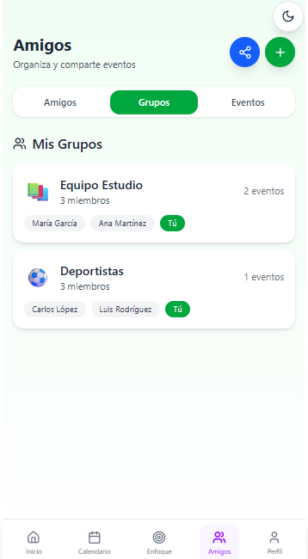
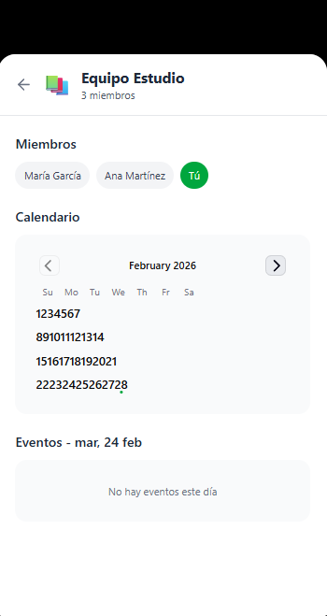
Friends

Slide 11
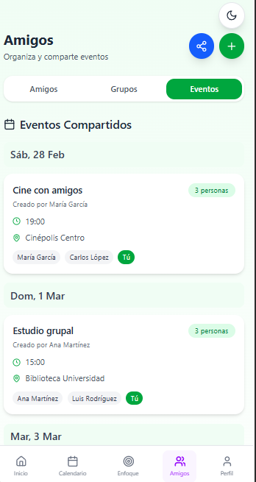
Friends
Aquí estará la forma de interacción de nuestra app, donde creara grupos con sus amigos, y en esos grupos poder crear eventos en conjunto, lo único a posibles cambios en este apartado aparte de los ya mencionados seria la vista de eventos compartidos a un calendario como el de samsung

Slide 12
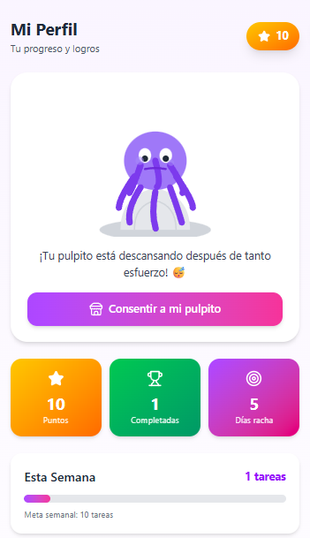
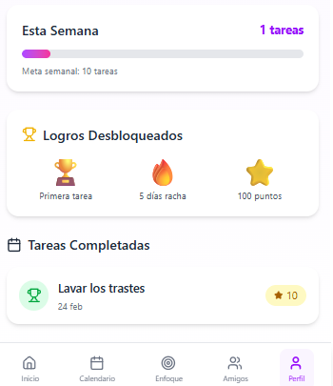
Perfil
En perfil encontrara el usuario su información, agregaremos una forma de cambiar su foto y nombre pero aquí será donde el usuario podrá comprar diferentes aspectos para okto, accesorios entre otros, además de compartir su progreso en la aplicación

Slide 13
Diagrama de flujo
Registro
Personalización de okto
Dashboard

Slide 14
— okto
“
?
Esta app estará dirigida a usuarios con problemas de organizacion, falta de motivacion, tdah entre otras
…
2
B
A

Slide 15
Posible escalabilidad
Ranking entre amigos
Sincronizacion en la nube
Sistema de hábitos diarios
Mascotas diferentes

Slide 16
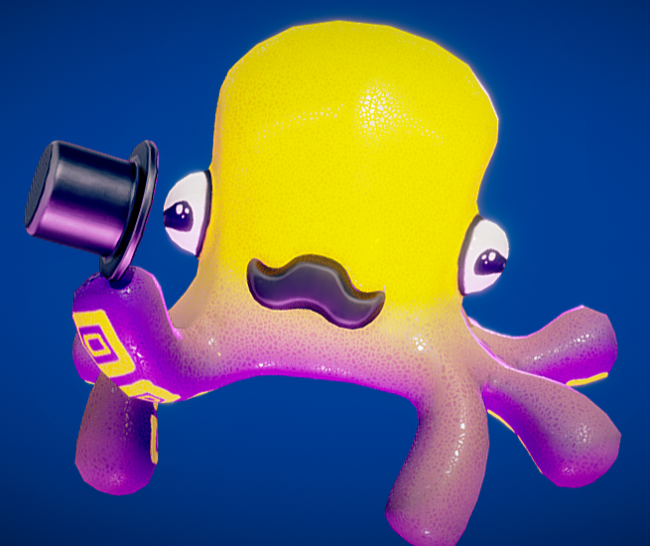
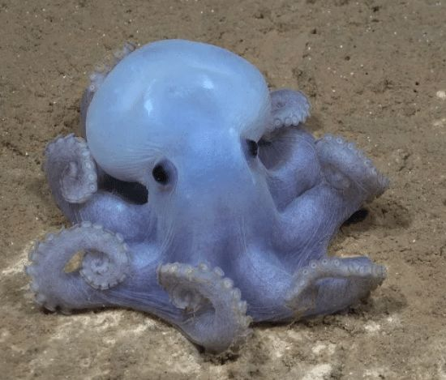
Concept art para Okto
Concept 1
Concept 2
Mercury is the closest planet to the Sun and the smallest planet in the Solar System
Venus has a beautiful name and the second planet from the Sun, it’s terribly hot

Slide 17
— okto
“
?
Link al repositorio de github:
(adrian aquí agrega eso)
…
2
B
A

Slide 18
Thanks!
+
Cmd
A
Ctrl
Z
Please keep this slide for attribution
C

